Slide 1
Thứ ba ngày 31 tháng 11 năm 2023
Toán:

Slide 2
Chủ đề 3: Phép cộng, phép trừ trong phạm vi 10

Slide 3
Bài 10: Phép cộng trong phạm vi 10
Tiết 1: Gộp lại thì bằng mấy?

Slide 4
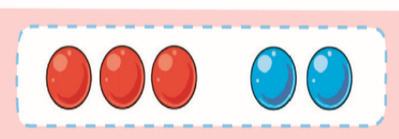
a)
Gộp 3 quả bóng và 2 quả bóng được mấy quả bóng?
3
+
2
=
?
?
?
5
Ba cộng hai bằng năm. Dấu cộng +

Slide 5
b)
1
+
3
=
?
?
?
4

Slide 6
1. Số ?
1 + 1 =
2 + 1 =
3
2
?
?
1 + 4 =
5
3 + 1 =
4
?
?

Slide 7
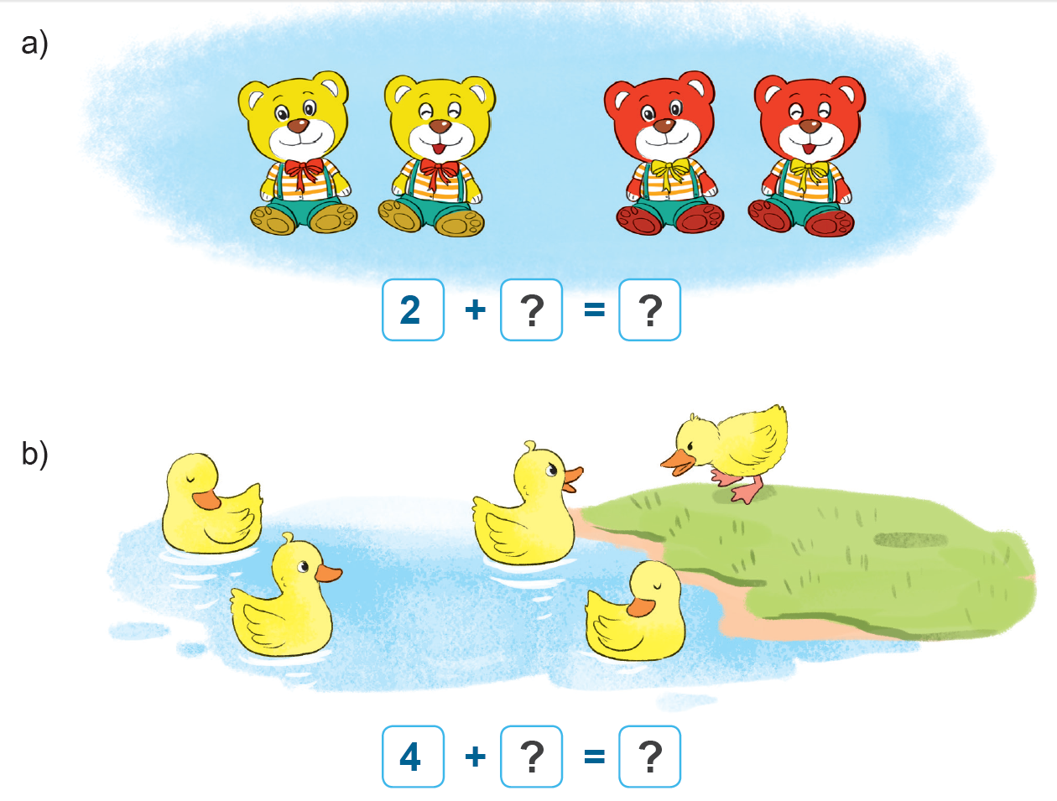
2. Số ?

Slide 8
a)
2
+
2
=
4
?
?

Slide 9
b)
4
+
1
=
5
?
?

Slide 10
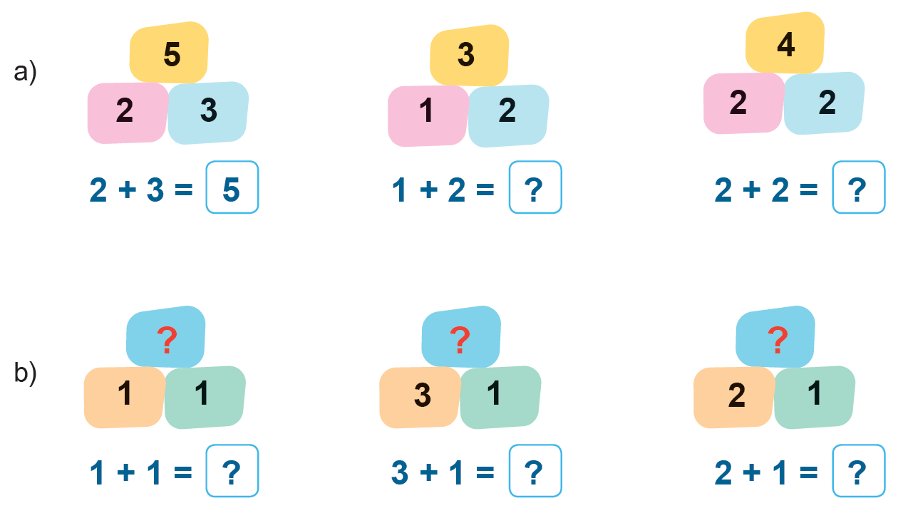
3. Số ?

Slide 11
a)
?
1 + 2 =
?
2 + 2 =
4
2 + 3 =
5
3

Slide 12
b)
3 + 1 =
?
2 + 1 =
?
1 + 1 =
2
4
3

